Slide 1
Презентация на тему «Корреляционный анализ интеллекта и логического мышления»
Выполнил: Веселов Д. А.

Slide 2
Введение
Целью моей работы является выявление зависимости между логикой и интеллектом в группе ЭПО-11, написание обобщающего сообщения об корреляционном анализе, интеллекте и логике, а так же разработка тестирующей программы для расчётов логики испытуемого.

Slide 3
Интеллект
Интеллект – это способность к осуществлению процесса познания и к эффективному решению проблем, в частности при овладении новым кругом жизненных задач.
Энциклопедичность (начитанность) — далеко не решающий фактор в процессе познания. А решающим фактором является интеллект.

Slide 4
Интеллект
Интеллект
Интеллект
На достаточно высоком уровне интеллекта человек способен принимать решения на интуитивном уровне и находить ответы на "трудные" вопросы.
Первыми в конце прошлого века (1905 год) придумали тест на интеллект (Intellectual Quotion (IQ) - ай-кью) два француза - А. Бене и Т. Симон.

Slide 5
Логика
Логика
Логика – это наука о формах, методах и законах интеллектуальной познавательной деятельности, формализуемых с помощью логического языка.
Логика служит одним из инструментов почти любой науки.
Основная цель (функция) логики всегда оставалась неизменной: исследование того, как из одних утверждений можно выводить другие.
Логика – это наука о формах, методах и законах интеллектуальной познавательной деятельности, формализуемых с помощью логического языка.
Логика служит одним из инструментов почти любой науки.
Основная цель (функция) логики всегда оставалась неизменной: исследование того, как из одних утверждений можно выводить другие.

Slide 6
Вычисляемая таблица
ФИО | Интел. Верб | Интел. Мат | Интел. Общ | Логика | Интел. + Логика | Доля правильных ответов | Доля неправильных ответов
 | 2 | 3 | 5 | 24 | 29 | 0,4 | 0,6
 | 3 | 2 | 5 | 22 | 27 | 0,4 | 0,6
 | 4 | 3 | 7 | 21 | 28 | 0,4 | 0,6
 | 3 | 4 | 7 | 16 | 23 | 0,3 | 0,7
 | 7 | 5 | 12 | 19 | 31 | 0,4 | 0,6
 | 5 | 12 | 17 | 22 | 39 | 0,6 | 0,4
 | 5 | 12 | 17 | 15 | 32 | 0,5 | 0,5
 | 6 | 12 | 18 | 18 | 36 | 0,5 | 0,5
 | 7 | 11 | 18 | 13 | 31 | 0,4 | 0,6
 | 9 | 10 | 19 | 24 | 43 | 0,6 | 0,4

Slide 7
Вычисляемая таблица
ФИО | Интел. Верб | Интел. Мат | Интел. Общ | Логика | Интел. + Логика | Доля правильных ответов | Доля неправильных ответов
 | 8 | 11 | 19 | 15 | 34 | 0,5 | 0,5
 | 9 | 11 | 20 | 22 | 42 | 0,6 | 0,4
 | 9 | 11 | 20 | 15 | 35 | 0,5 | 0,5
 | 12 | 10 | 22 | 20 | 42 | 0,6 | 0,4
 | 13 | 10 | 23 | 18 | 41 | 0,6 | 0,4
 | 8 | 15 | 23 | 18 | 41 | 0,6 | 0,4
 | 12 | 12 | 24 | 25 | 49 | 0,7 | 0,3
 | 13 | 13 | 26 | 19 | 45 | 0,6 | 0,4
 | 13 | 16 | 29 | 22 | 51 | 0,7 | 0,3
 | 15 | 15 | 30 | 17 | 47 | 0,7 | 0,3

Slide 8
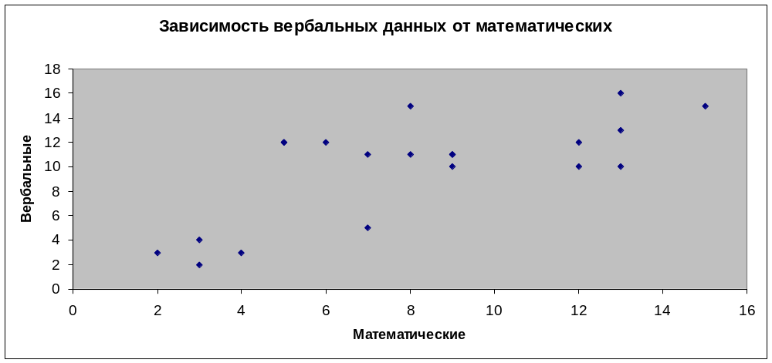
Графики

Slide 9
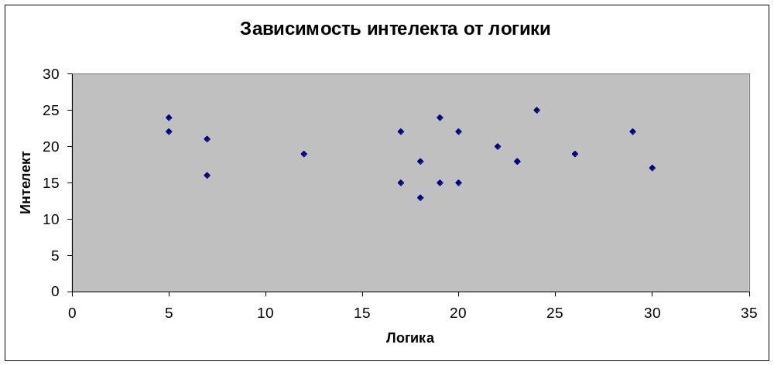
Графики

Slide 10

Рисунок

Slide 11
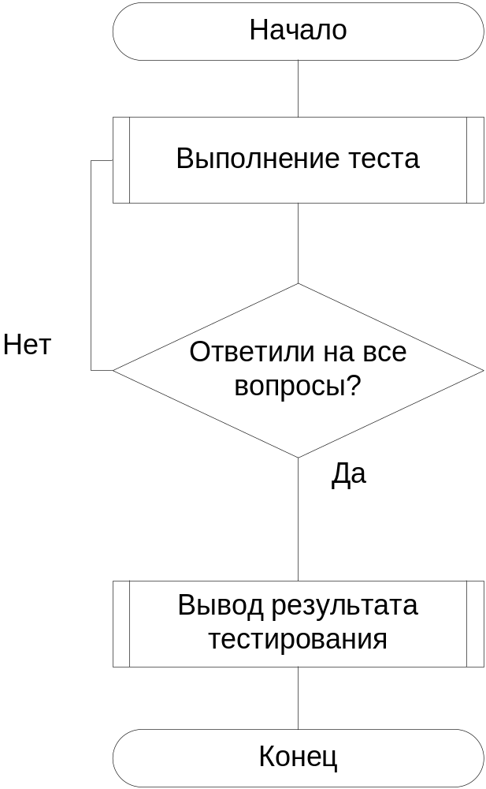
Блок-схема

Slide 12
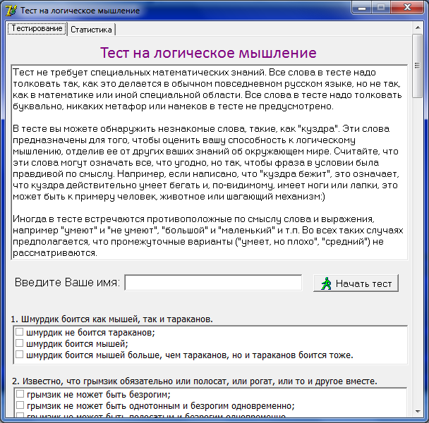
Скриншот программы

Slide 13
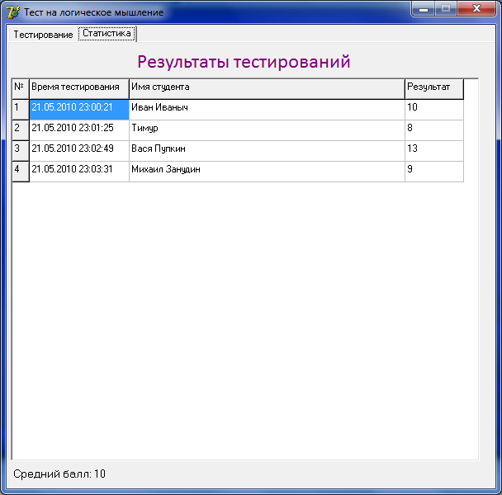
Скриншот программы

Slide 14
Выводы
В ходе анализа мною было выявлено, что корреляционная зависимость между интеллектом и логическим мышлением в группе слабая;
Так же я выявил сильную корреляционную зависимость между вербальными и математическими интеллектуальными способностями.

Slide 15
Спасибо за внимание!

